Slide 1
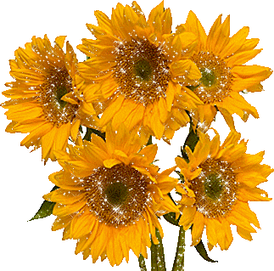
Совместная деятельность с детьми. 8 марта!
Государственное бюджетное дошкольное образовательное учреждение детский сад № 47 Калининского района Санкт-Петербурга
Забота о маме
(поздравление и цветы для мамы)
Воспитатель группы раннего возраста №1
Гольева Н.В
Санкт-Петербург
2016

Slide 2
Программное содержание
Цели:
1. Расширять представление детей о женском празднике и традициях поздравлять всех женщин в этот весенний день. Закрепить знания детей о традиции дарить подарки.
2. Формировать любовь к самому родному человеку на Земле – маме, умение ценить материнскую заботу и любовь.
3. Развивать воображение детей.
4. Воспитывать стремление помогать маме, уважительное отношение ко всем женщинам.
Задачи речевого развития:
Ввести в активный словарь существительные (цветок, букет, открытка, праздник, 8 марта); прилагательные (красивый); глаголы (поливать, дарить, поздравить).

Slide 3
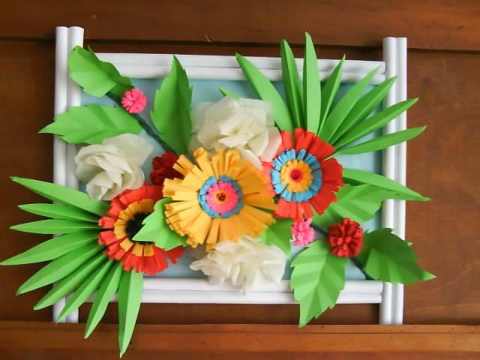
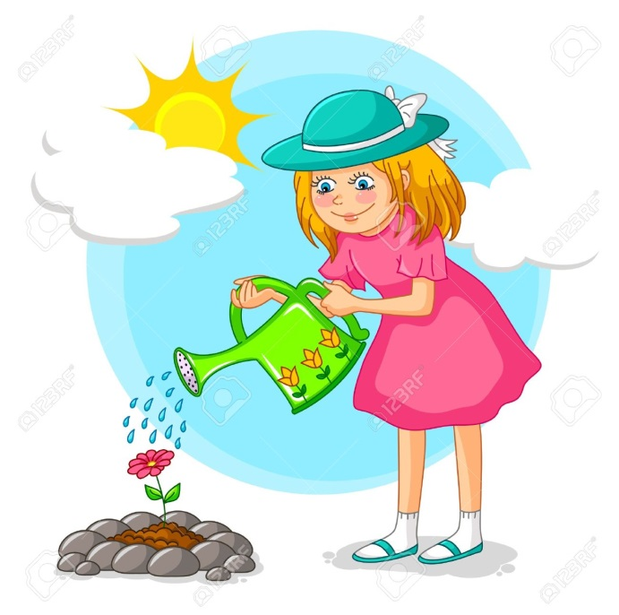
Наших мамочек родных Женщин всех на свете Стихами ласковыми Поздравляют дети!
Я цветочек поливал,

Slide 4
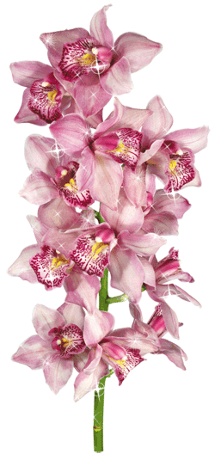
Мой цветок красивым стал.

Slide 5
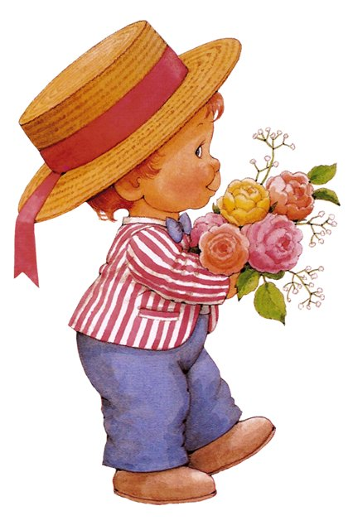
Маме я его дарю,

Slide 6
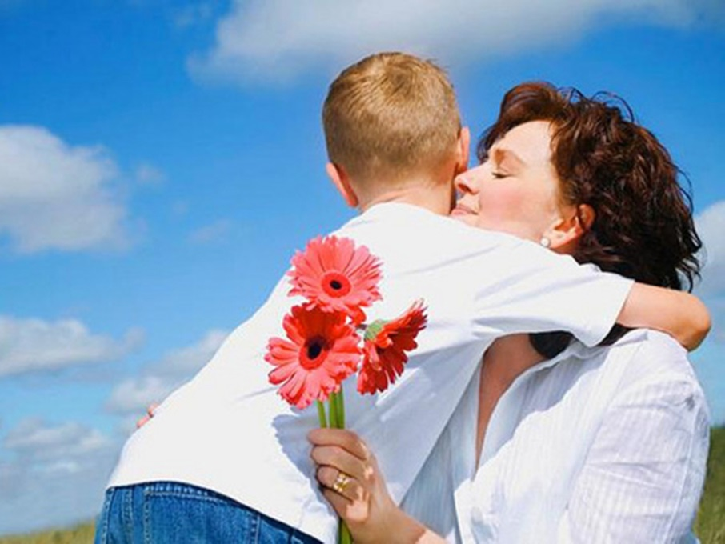
Мама я тебя люблю!

Slide 7
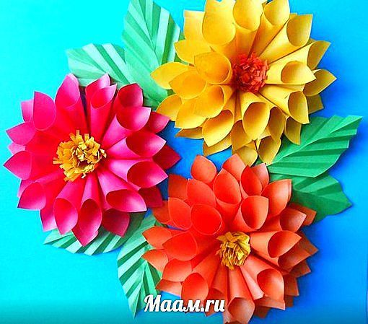
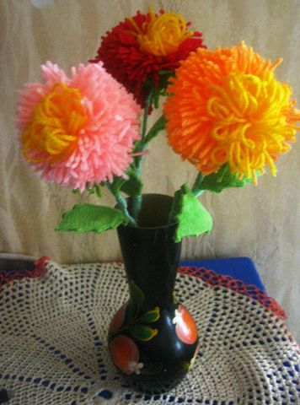
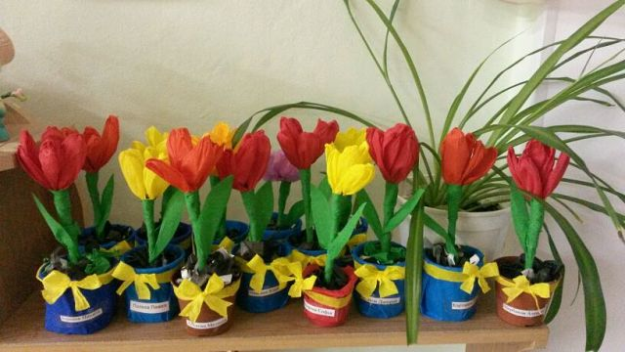
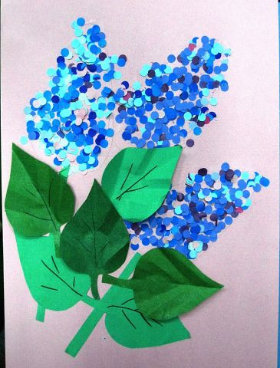
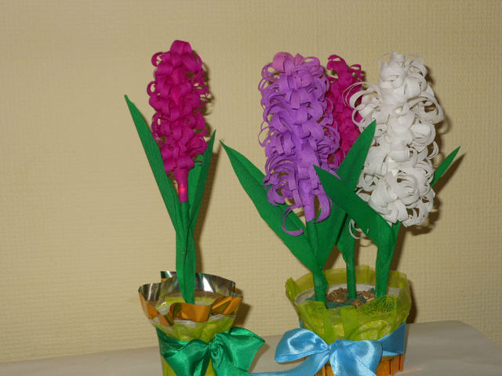
Подарки (цветы) для мамы

